Slide 1
딥러닝 기본 학습방법
SAI I팀 9조
발표자 최태정

Slide 2
스터디 내용
스터디 방법
프로젝트
목 차

Slide 3
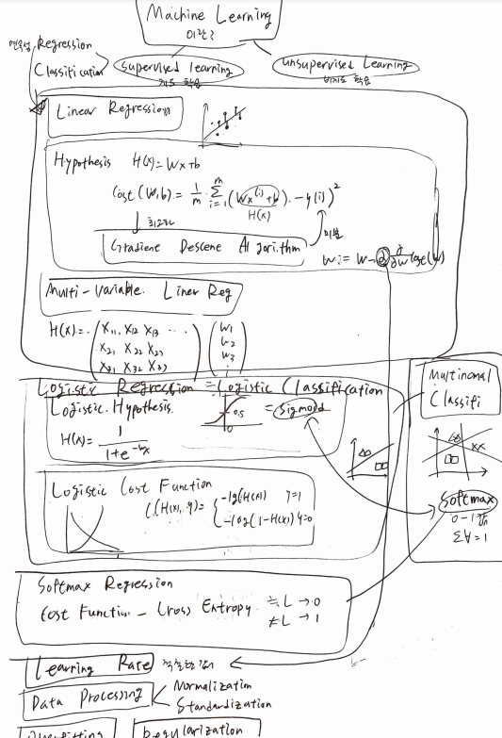
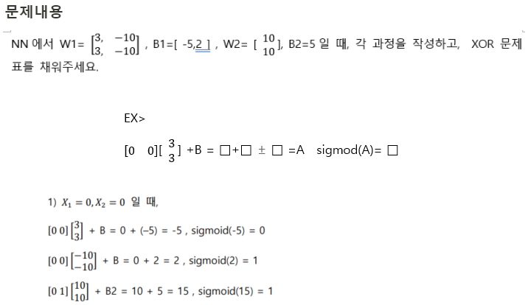
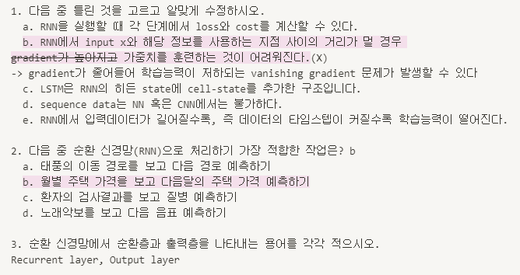
스터디 내용
01
모두를 위한 딥러닝
02
머신러닝, 딥러닝의 개념/용어/구현
03
강의
문제
탐구

Slide 4
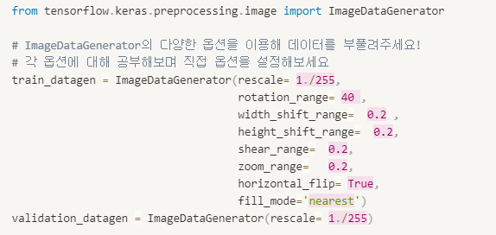
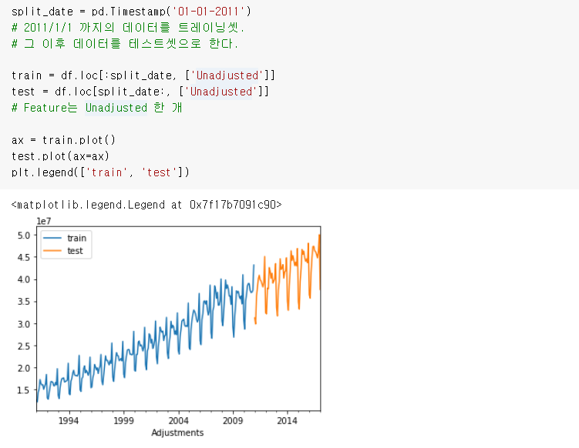
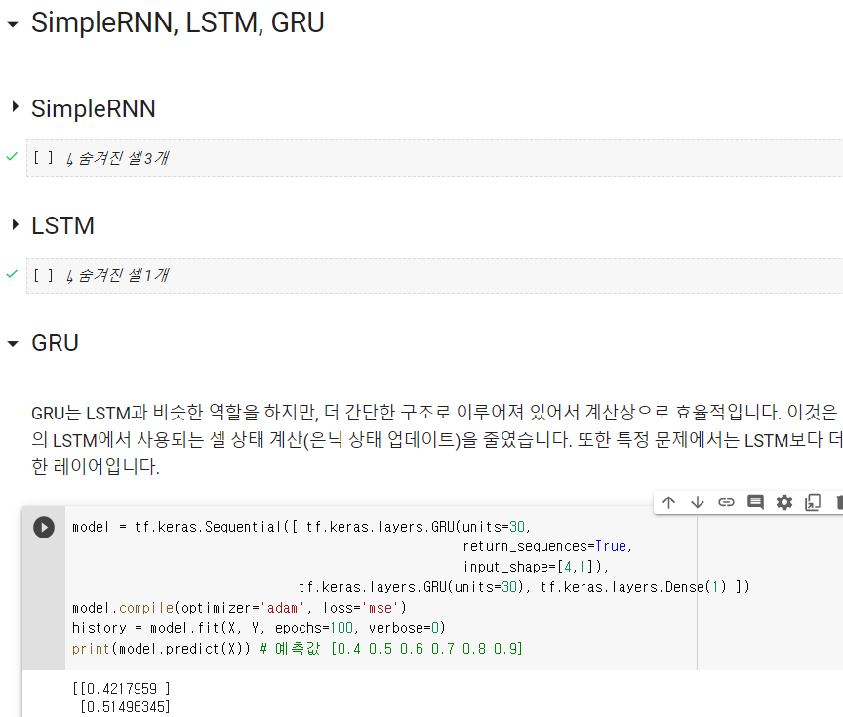
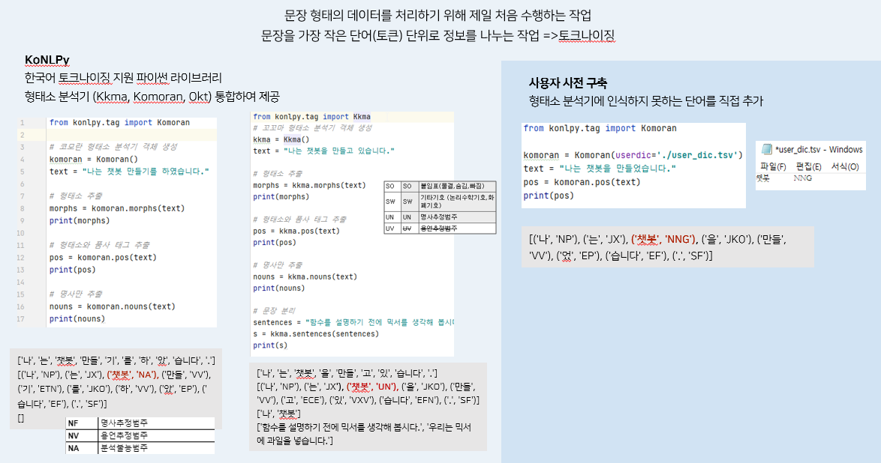
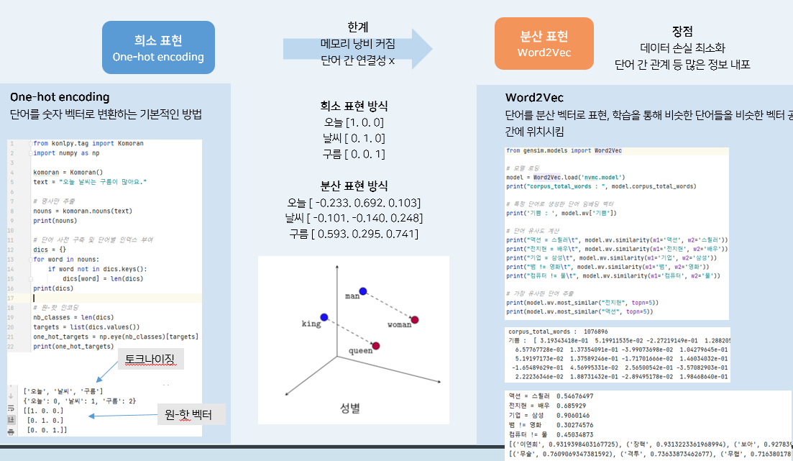
스터디 내용
01
필요한 내용 조사
02
탐구를 통한 개념 확장
03
강의
문제
탐구

Slide 5
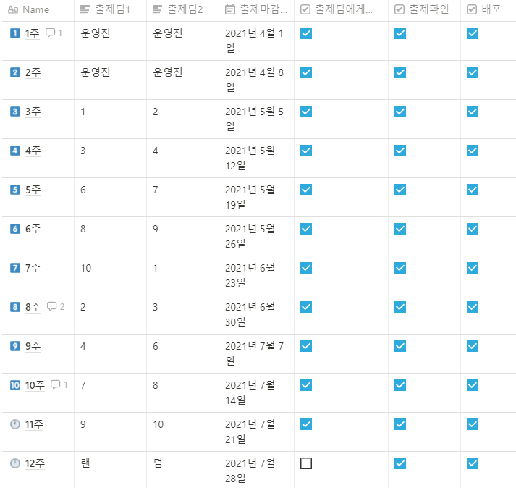
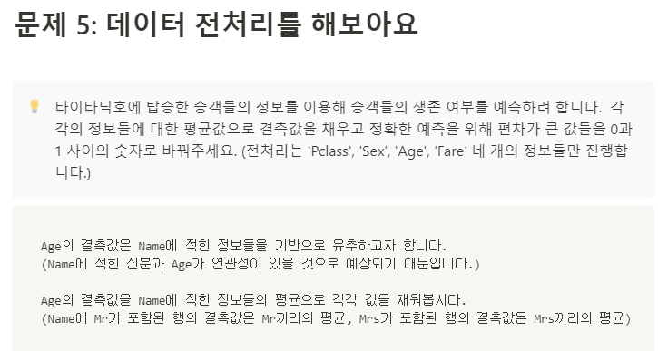
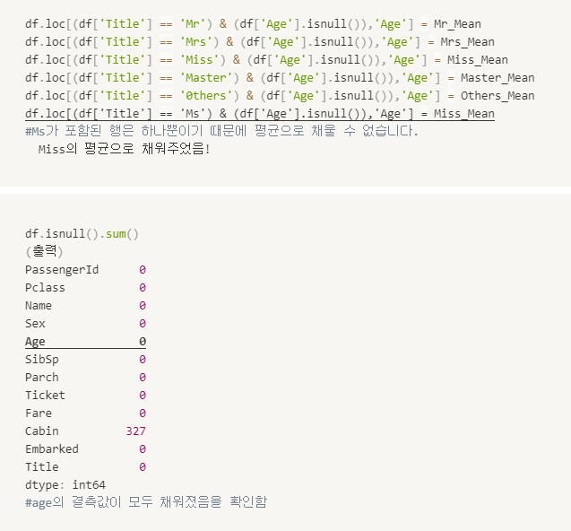
스터디 내용
01
문제 풀이
02
부족한 부분 보완 및 해결능력
03
강의
문제
탐구

Slide 6
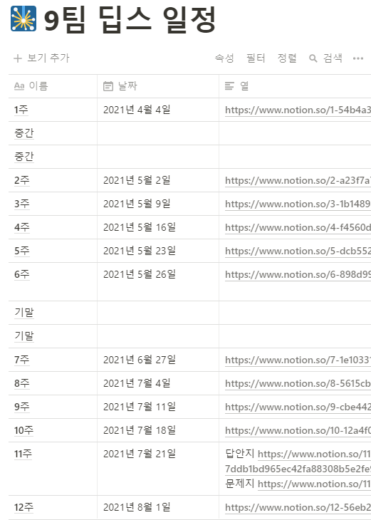

스터디 방법
01
02
03
목표 완주를 이뤄준 요인
팀원들의 꾸준한 노력
구체적인 이해

Slide 7
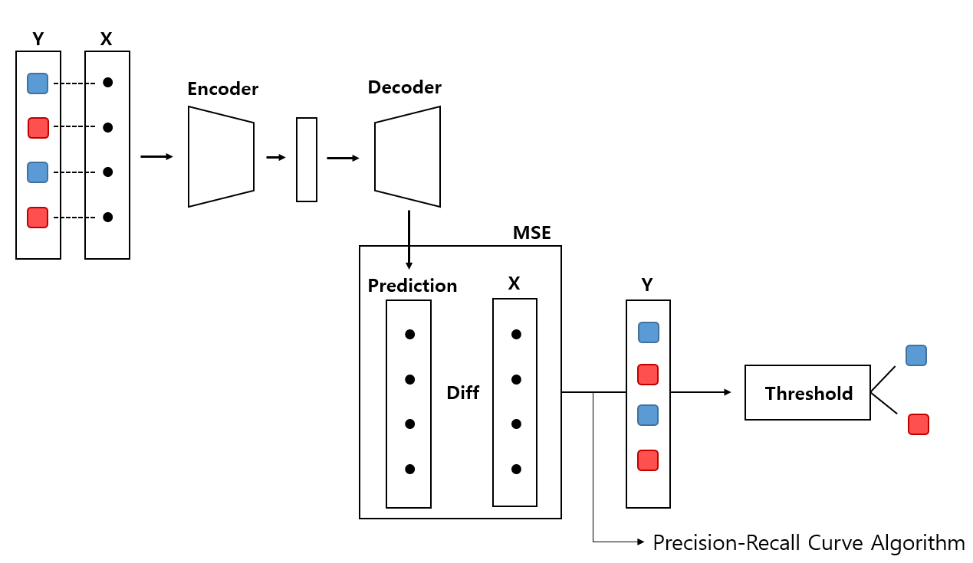
프로젝트
네트워크 이상 탐지 알고리즘 LSTM AutoEncoder 설계
01
02
데이터 전처리
정상 데이터
03
Feature 추출/ 표준화
네트워크 플로우 기반 데이터
Train / Test
Dos 공격진단 된
비정상 데이터
신경망 설계

Slide 8
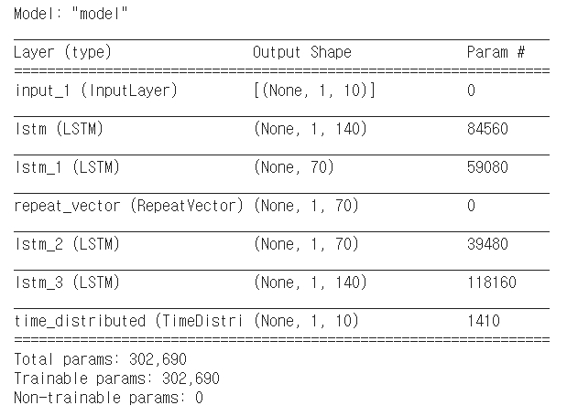
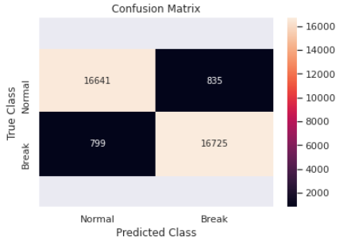
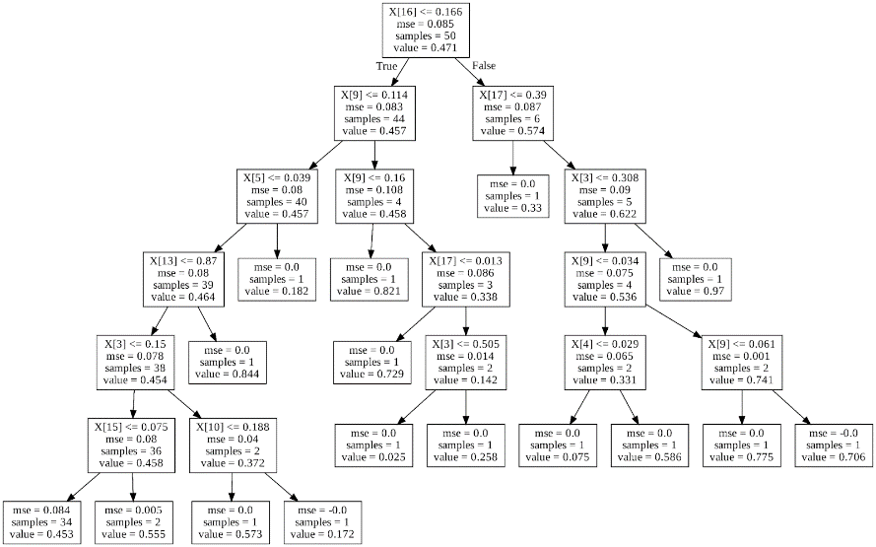
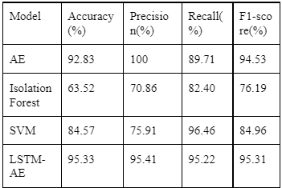
프로젝트
구현
결과
01
02
03

Slide 9
Thank you
SAI I팀 9조

